Slide 1
基于多人脸识别算法和安全保障的智能签到系统
参赛团队：沉潜

Slide 2
1
项目背景
2
作品概述
目录
3
创新之处
CONTENTS
4
核心技术
5
未来展望

Slide 3
PART 01
项目背景

Slide 4
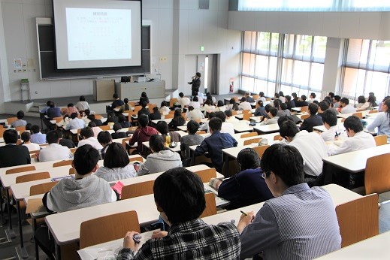
项目背景——需要解决的实际问题
高效可靠且便于使用的签到系统
大学课堂存在考勤需求
人数多的课程出勤统计不方便
目前的签到方法或多或少存在弊端
Notes:
大学课堂里，很多的课程都有考勤需求，但是对于数十人乃至上百人的“大课”，出勤统计工作十分不便。虽然目前市场上已经有多款签到应用，但这些应用都或多或少存在各自的弊端。因此，我们想设计一套既能高效可靠地完成课堂签到任务，又便于教师和学生使用的智能签到系统。

Slide 5
项目背景——现有签到方式的弊端分析
签到方式 | 弊端
点名签到 | 人数多时浪费时间
GPS签到 | 定位不能精确到教室 存在代签
扫码签到 | 需要学生带手机 二维码可能被拍照传播
期望我们的系统应该具有的功能：
基于“多人脸识别”，人脸和学生一一对应，避免代签
拍摄教室内合照并上传
查看课堂整体的缺勤情况
查看自己是否签到成功
未成功签到有权发起“申诉”
教师
学生
Notes:
为什么应有的功能呢 直接写功能可以吗

Slide 6
项目背景——安全需求
数据传输
安全
保障
访问控制
数据存储
Notes:
随着互联网技术的发展，软件系统的安全性成为继可用性之后的又一关注热点，同时也和本次大赛的主旨相契合。因此，在设计系统时，我们从数据传输、数据存储、访问控制这三大信息安全核心方向分别进行安全策略设计并加以实现，它们相互配合，共同构建了我们的软件系统的防护罩。

Slide 7
PART 02
作品功能

Slide 8



作品功能——用户需求
教师端：上传照片进行考勤
查看课程缺勤情况
安卓APP
学生端：查看自己在某节课上是否成功签到
对“漏签”发起申诉
安卓APP
管理员端：维护图片库
对学生发起的申诉进行审核
Web应用
Notes:
教师端：核心需求为上传照片进行签到、查看课程缺勤情况，所以设计成安卓App最为合适，以方便教师在课堂上实时使用。按老师想法加了一个处理申诉
学生端：核心需求为查看自己在某节课上是否成功签到、对签到结果发起申诉，同样设计成安卓App最为合适。旁边的批注：在一些特殊情况下，学生明明到场了但是签到失败。例如，教师拍照时学生被遮挡，此时学生有权发起申诉。
管理员端：核心需求为维护图片库、对学生发起的申诉进行审核，而管理员一般由教务处人员担任，他们习惯于在工位上使用电脑办公，所以我们设计成Web端，方便管理员使用。

Slide 9


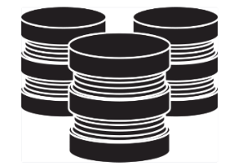


作品功能——整体流程
上传现场图片/视频
调用“多人脸识别”算法
结果存入DB
反馈课堂缺勤情况
服务器
教师端
反馈申诉是否成功
反馈签到是否成功
同意/拒绝申诉
结果存入DB
发起申诉
学生端
管理员端

Slide 10
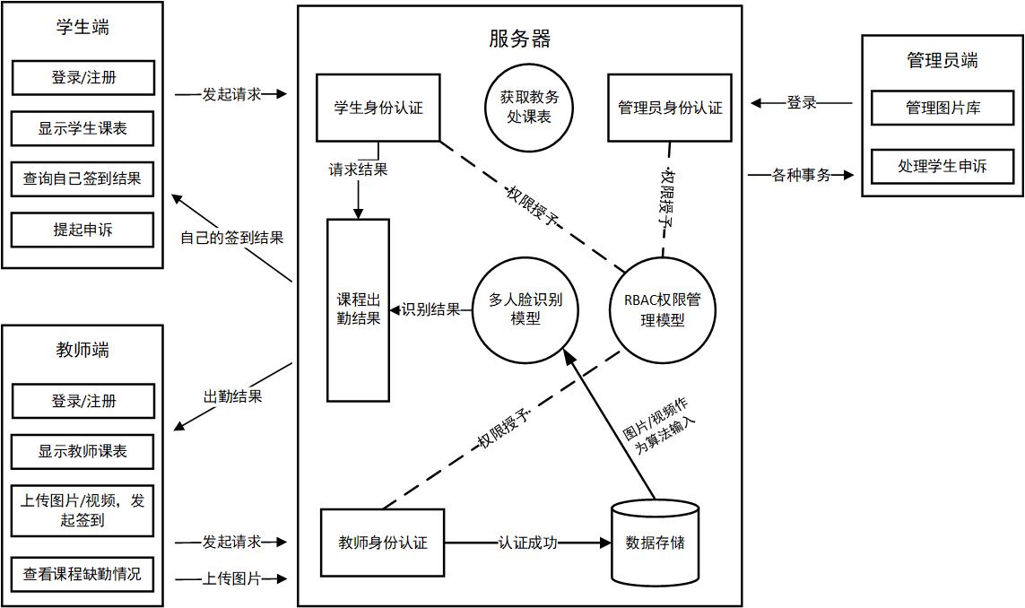


作品功能——整体架构
Notes:
讲解PPT时简略，“详细内容请参考报告PXX“

Slide 11
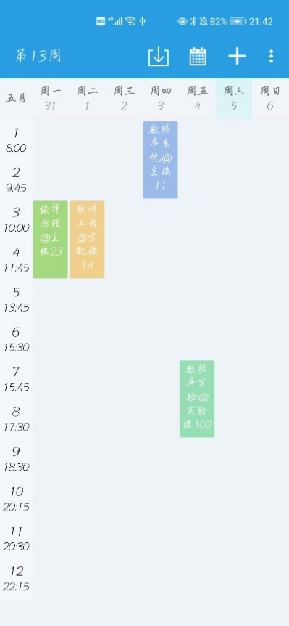
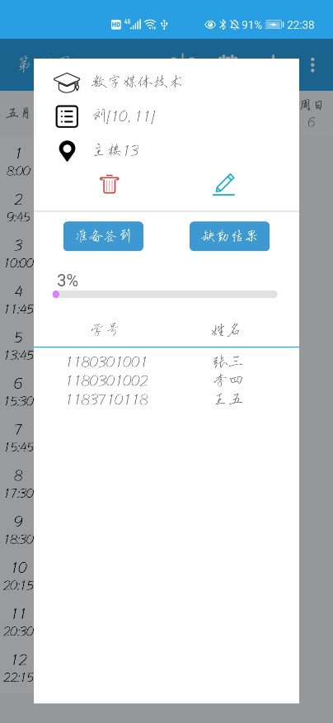
作品功能——教师端
展示教师课表
上传图片/视频发起签到，查看缺勤结果
Notes:
由于“课堂签到”任务和课程密切相关，所以教师端App的主体界面是一个课表

Slide 12
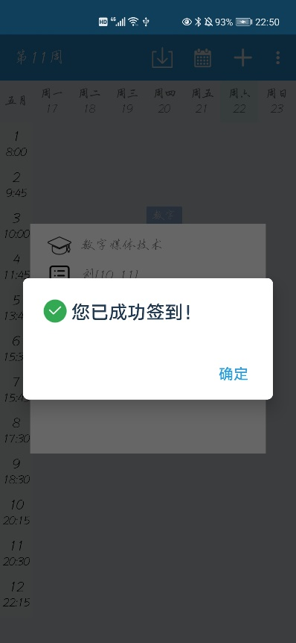
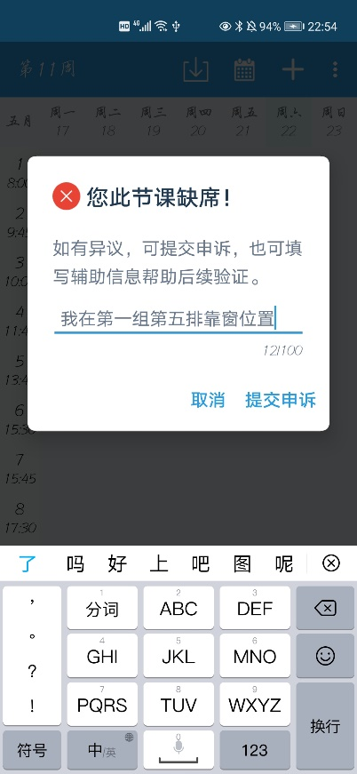
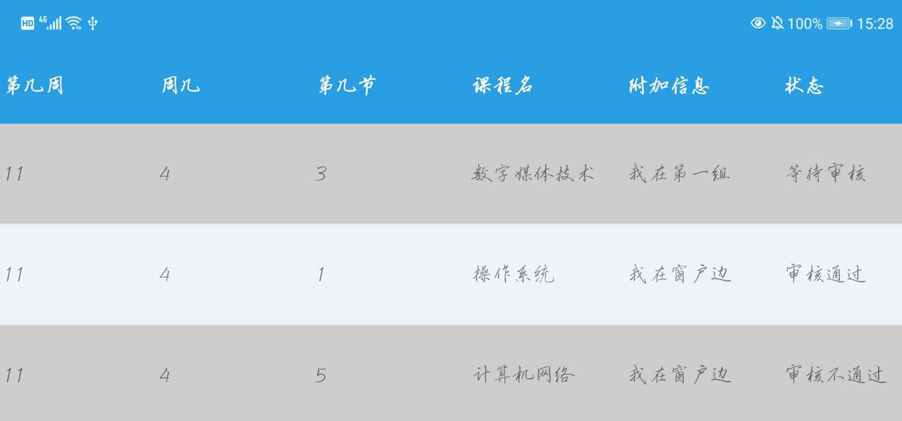
作品功能——学生端
1. 查看自己在某节课上的签到情况
2. 有权对签到结果提出“申诉”，还可附加一些信息
3. 查看自己提交的申诉的状态
Notes:
1. 与教师端类似，学生端的主页面展示“学生课表”

Slide 13
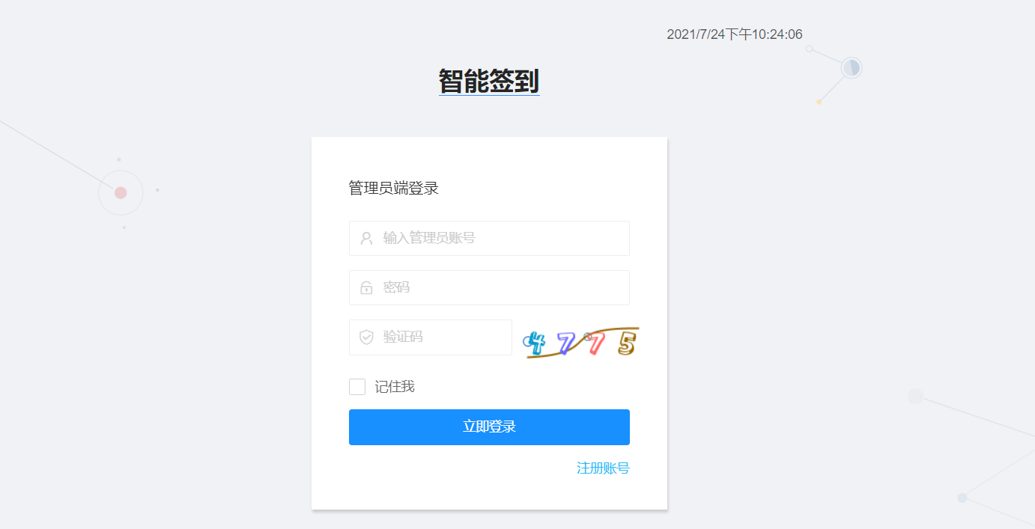
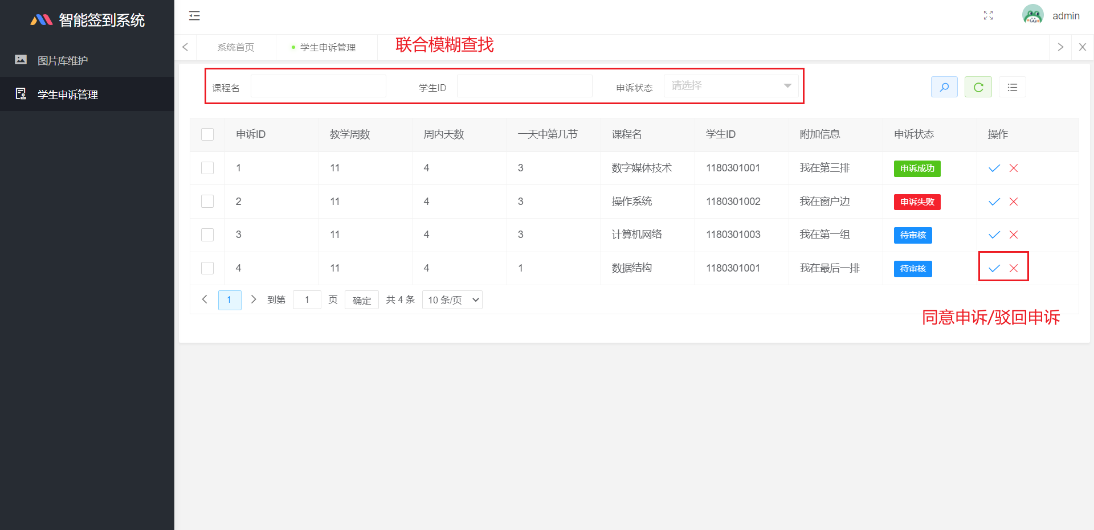
作品功能——管理员端
管理员端是Web应用，界面清爽简洁
维护图片库
负责审核学生提出的申诉，可以依据教室监控等手段来同意/驳回申诉

Slide 14
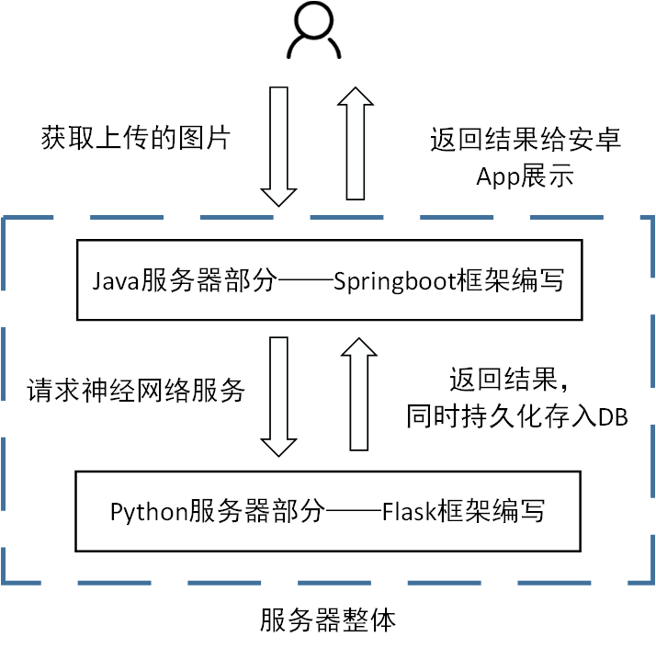
作品功能——服务器
教师
Notes:
服务器分为两部分：由Java语言编写的用于处理客户端请求的Web服务器和由Python语言编写的用于调用神经网络的Web服务。
Java服务器使用Spring Boot框架搭建，将功能封装为接口对外提供Http服务，客户端通过Http请求访问服务端接口，处理器映射器将其映射到对应的Controller，由Controller处理对应的请求，并以Json格式返回结果。
Python服务器使用Flask框架搭建，同样将内部的“神经网络预测”封装为Http服务，由Java服务器调用。

Slide 15
PART 03
核心技术

Slide 16

多人脸识别——基本流程
人脸检测
RetinaFace
人脸检测：基于MobileNet网络的RetinaFace算法
深度可分离卷积——降低规模
人脸关键点的额外监督
A
B
A
B
1
2
人脸对齐
仿射变换
人脸识别
ArcFace
人脸识别：基于ResNet结构的ArcFace算法
对残差块进行改进
对Softmax损失函数增加约束
A_置信度
B_置信度
A
B
A
B
4
3
Notes:
算法 及其特点 就是最重要的改进
下面是后几页中删掉的内容
人脸检测：人脸检测部分，使用了基于MobileNet网络的RetinaFace算法；MobileNet将VGG中的卷积操作替换为深度可分离卷积，显著降低网络规模 ；有个多任务的图；RetinaFace利用多任务学习的机制——训练时的模型同时学习人脸分类、定位、关键点标注等；训练时， RetinaFace引入了人脸关键点的额外监督，事实证明这些关键点对于网络效果的提升大有裨益
人脸识别：人脸识别部分，使用了ArcFace,基于ResNet结构，并对残差块进行改进（右侧所示）此外，将输出层的结构改为BN-Dropout-FC-BN在实践中的效果最好,将残差块的输入和输出直接连接，保证深层网络的效果不低于浅层网络，ArcFace最重要的改进是，对Softmax损失函数增加约束，将人脸通过非线性映射到角度空间，实现类间距离尽可能大，类内距离尽可能小。每条线代表一个人脸的中心（模板）边缘上的每个点代表测试集的一张照片。 显然，和 Softmax 相比，ArcFace 的类间距离更大，类内距离更小。

Slide 17
多人脸识别——人脸检测
 | MTCNN | RetinaFace
网络结构 | 由P-Net、R-Net和O-Net三个网络组成，定位精度精度逐层递进 | 基于轻量级的MobileNet进行多任务学习
训练难度 | 高 | 低
定位性能 | 人脸数目少时高，随着数目增加明显下降 | 人脸数目较少时和MTCNN相似，但随数目增加性能下降更缓
运行速度 | 较慢 | 较快
模型
评价指标
Notes:
不细讲 就说是经过比对后 根据应用场景及性能选择的我们的算法

Slide 18
多人脸识别——人脸识别模块
 | VGG Face | ArcFace
网络结构 | 基于VGG 参数数目庞大 | 基于ResNet
训练难度 | 高 | 低
运行速度 | 较慢 | 较快
模型
评价指标
识别性能 | 在当前场景下相似
Notes:
同上页

Slide 19
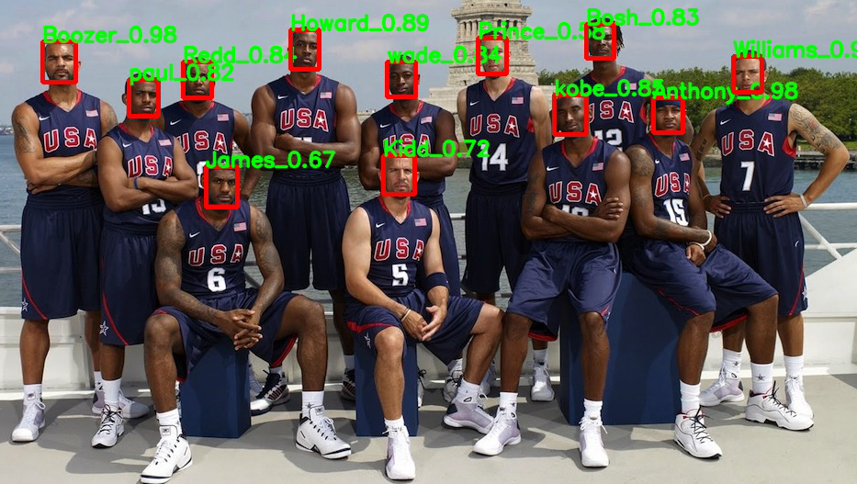
综合测试结果
测试用显卡为 GTX 1050Ti
在实际测试中，保证上传照片清晰、无遮挡的情况下，准确率、精确率、召回率均达到了100%
由于硬件条件的限制，照片最多支持20人同时识别。因此对于人数更多的情况，我们采用视频输入的方式作为弥补。如果换用更好的GPU将取得更好的效果。
Notes:
经过在不同场景下的测试结果表明，ArcFace对输入样本具有强泛化能力：对于光照、美颜，甚至测试样本和训练样本具有一些年龄差距的情况，均可准确识别。

Slide 20
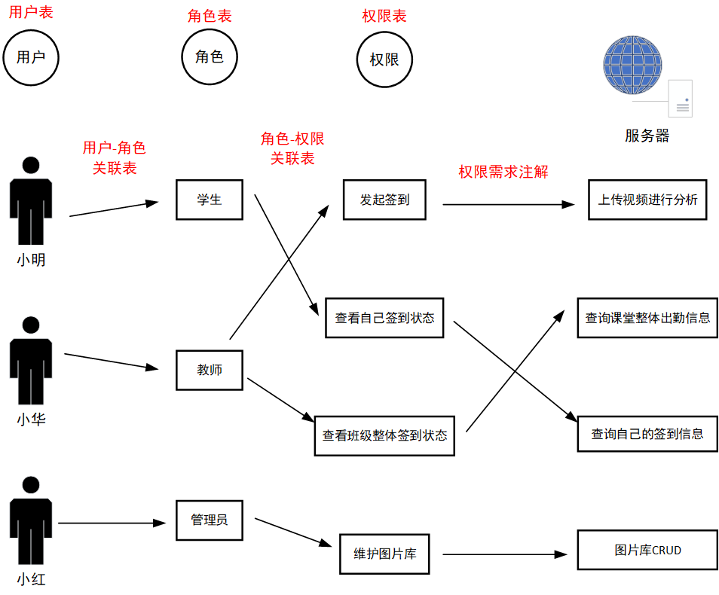
访问控制——RBAC模型
Role-Based Access Control
Notes:
三点的意思是
组成
过程
好处
数据库中的五张表+SpringBoot服务器中的权限注解
当用户的认证信息到达服务器时，构建Sql查询用户是否存在接口需求的权限，从而决定是否允许调用功能
实现了用户、角色与权限的解耦，能够对用户的权限进行动态管理

Slide 21
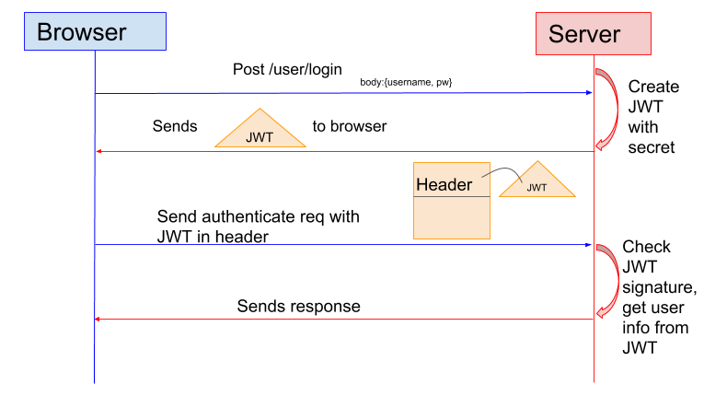
访问控制——基于JWT来鉴别用户
组成部分
鉴别流程
1. Header : 描述 JWT 的元数据, 定义了生成签名的算法
2. Payload: 存放实际需要传递的数据
3. Signature: 对Payload、Header和一个密钥(secret)使用 Header 里面指定的算法生成签名
Notes:
服务器和客户端之间基于HTTP协议进行通信，而HTTP协议是无状态的。这就意味着服务器在接收到客户端的请求时，它并不能知道这个用户是谁，也不知道这个用户拥有哪些权限，能够调用哪些功能接口。所以我们需要想办法让服务器“鉴别”发送请求的用户是谁。
传统方法：基于Cookie+Session实现：服务器端使用Session存储用户的登录状态等信息，将Session ID通过Cookie的形式传回客户端，客户端通过Cookie就可以表明自己的身份，从而实现认证与授权
存在的问题
通常session保存在内存中，服务端的开销会明显增大。
这意味着用户下次请求还必须要请求在原先服务器上才能拿到授权的资源，不利于分布式的应用。
cookie如果被截获，用户就会很容易受到跨站请求伪造的攻击。
Json Web Token(JWT)是一段经过签名的Json数据，同HTTP协议一样，它的认证机制也是无状态的，且不需服务端存储登录信息就能进行身份认证与授权。相比Session认证来说，Token认证具有无状态、避免CSRF攻击，适合移动端应用（移动端应用无法使用Cookie）等优点。
鉴别流程
1)用户向服务器发送用户名和密码用于登陆系统。
2)身份验证服务响应并返回了签名的 JWT，上面包含了用户是谁的内容。
3)用户以后每次向后端发请求都在Header中带上 JWT。
4)服务端检查 JWT 并从中获取用户相关信息。在我们的系统中，JWT保存了用户名及用户权限，后续对后端服务的访问将从JWT中提取权限，并校验当前权限是否能访问该功能。

Slide 22
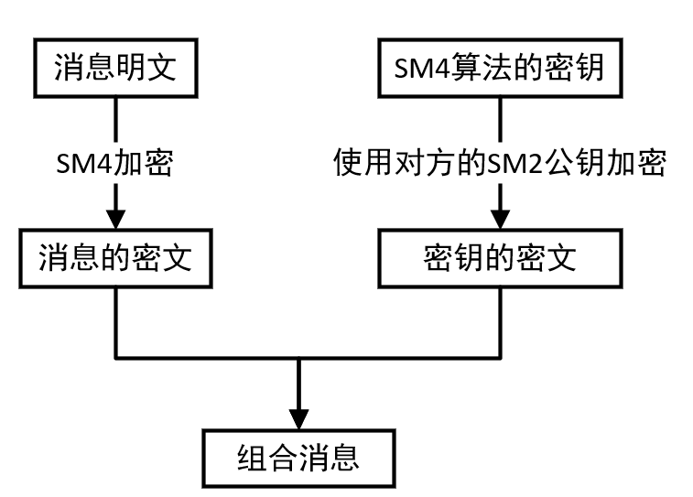
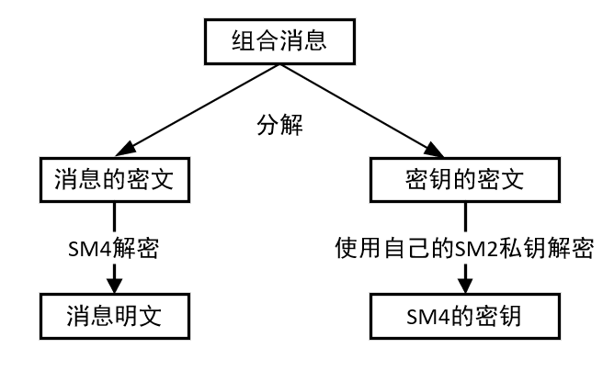
数据传输——混合加密
加密
解密
Notes:
待进一步精简
客户端与服务器通信基于Http协议，对于非隐私通信来说已可满足需求，但对于用户私密信息的传输（用户名、密码、教师上传的图片、JWT等）Http存在安全隐患，因此我们对传输过程进行了加密。
因此我们采用混合加密方式，客户端使用服务端的公钥对对称密钥进行加密，传输至服务端后使用私钥进行解密，然后双方使用对称密钥进行加密通信。这样，既使用了非对称密钥加密保证了传输密钥的安全性，又使用对称密钥加密方式保证了加密传输的效率。
客户端加密步骤：
1.生成SM4的密钥；
2.使用SM2公钥加密刚刚生成的SM4密钥；
3.再使用第1步生成的SM4密钥，对“待提交的数据”使用SM4加密；
4.将第2与第3生成的内容传给服务端。
服务端解密步骤：
1.获取到客户端传过来的“密钥密文”和“内容密文”；
2.使用SM2私钥解密从客户端拿到的“密钥密文”；
3.再使用第2步解密出来的明文密钥。通过SM4解密内容的密文。

Slide 23
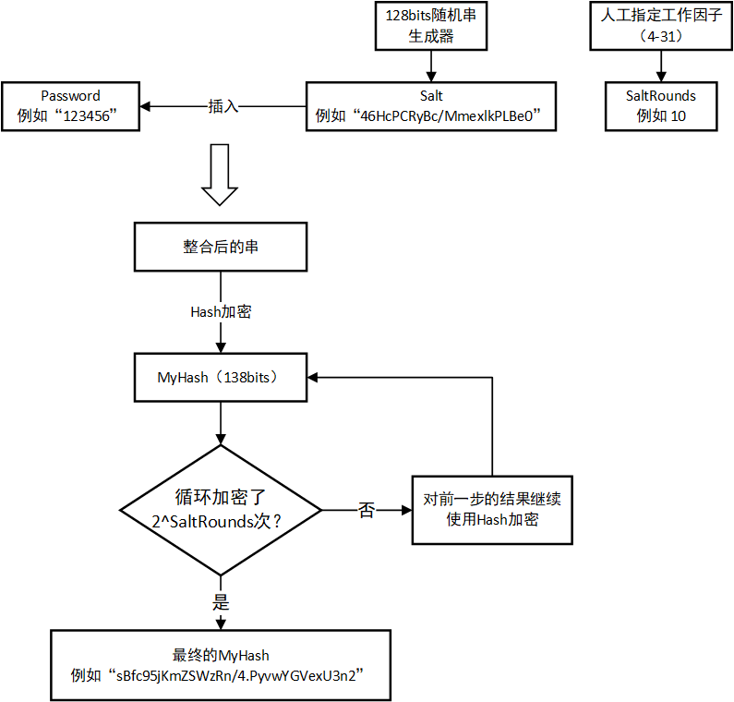
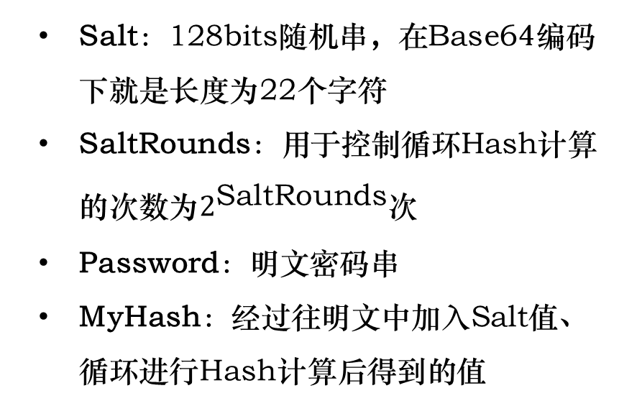
数据存储——基于Bcrypt的加密存储
加盐慢哈希算法
Salt：128bits随机串，在Base64编码下就是长度为22个字符
SaltRounds：用于控制循环Hash计算的次数为$2^{\text{SaltRounds}}$次
Password：明文密码串
MyHash：经过往明文中加入Salt值、循环进行Hash计算后得到的值
验证：对用户输入采用和加密阶段相同的方式计算，得到的值与数据库中的比较
Notes:
验证步骤
数据库中保存有Salt值、SaltRounds值、MyHash值，首先从数据库中提取出Salt值和SaltRounds值；
2. 对用户输入的密码采用和加密阶段相同的方式进行加盐循环Hash计算，得到新的MyHash值；
3. 将新MyHash值和数据库中存储的MyHash进行对比，若相同则验证通过。
优点
1. 由于Salt值是随机的，每次调用算法时都重新生成，因此对于同一个密码进行多次加密所得到的的密文密码是不同的。
2. 即使Salt值被攻击者获取，攻击者也不知道循环加密时所采用的的Hash函数是什么，无法通过验证。
3. 可以通过指定增加迭代次数延长此算法计算耗时。因此即使电脑处理器的计算能力在不断增强，它仍然可以有效抵御暴力破解攻击。
下一页
我们在自己的电脑上进行了实验，测试不同的SaltRounds值对应的Bcrypt算法运算时间。
SaltRounds值等于14时的执行时间差不多是1s，也就是说每运行一次Bcrypt耗时1s，这对于暴力破解就是毁灭性的打击，但是并不会很影响用户的使用体验。

Slide 24
数据存储——基于Bcrypt的加密存储
SaltRounds值 | Bcrypt运算时间（ms）
10 | 62.683
11 | 125.227
12 | 250.624
13 | 501.969
14 | 1000.073
15 | 2017.034
16 | 4035.171
17 | 8165.788
18 | 16315.459
19 | 32682.622
20 | 66779.182
SaltRounds=14时，每运行一次Bcrypt耗时1s，这对于暴力破解就是毁灭性的打击，但是并不会破坏用户的使用体验。
Notes:
我们在自己的电脑上进行了实验，测试不同的SaltRounds值对应的Bcrypt算法运算时间。

Slide 25
PART 04
创新之处

Slide 26
创新之处
人脸检测&识别——RetinaFace&Arcface 精准高效
三大角度的安全策略相互配合，共同搭建系统保护罩
用户友好——多端适配
使用高性能GPU加速运算
人脸识别缓存机制
Notes:
访问控制——RBAC权限管理模型结合JWT技术
RBAC：用户与角色关联，角色与权限关联。实现了用户、角色与权限的解耦，可对用户的权限进行动态管理。
JWT：服务器颁发Token给已认证的用户，Token是经过签名的用户权限信息，保证了信息的不可篡改性；用户使用附带Token的请求访问后端接口，实现了用户授权信息的无状态性，降低服务器遭受单点攻击的风险。且安全传输策略保证了JWT的不可窃取，进一步提高了系统的安全性。
数据传输——SM2和SM4混合加密
混合加密方式：采用混合加密方式，综合利用了2种加密方式的优点。客户端使用服务端的SM2公钥对SM4密钥进行加密，“密钥密文”传输至服务端后使用SM2私钥对“密钥密文”进行解密得到SM4密钥，然后双方使用对称密钥进行加密通信。这样，既使用了非对称密钥加密保证了传输密钥的安全性，又使用对称密钥加密方式保证了加密传输的效率。
数据存储——Bcrypt算法保存账户信息
通过分析对称加密和单向Hash加密的弊端后，采用“加盐慢哈希算法”——Bcrypt算法来对账户密码进行加密存储。
我们采用Java语言中的Java.security.SecureRandom类来生成Salt值，它相较于普通的random()函数具有更强的随机性和安全性，这使得Bcrypt算法可以有效抵御“彩虹表攻击”。
我们测试出合适的SaltRounds值，使得算法可以有效抵御暴力破解攻击。

Slide 27
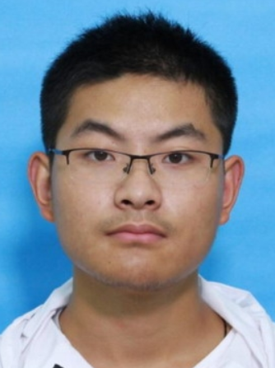
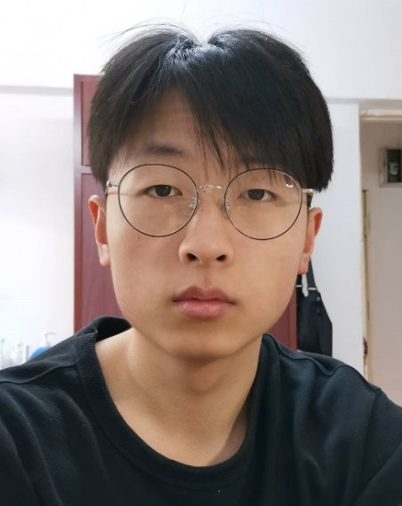
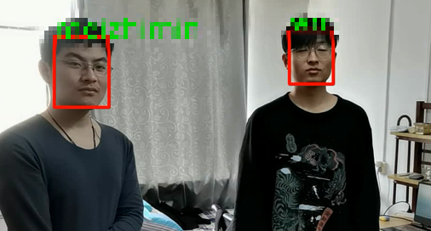
创新之处
人脸检测&识别——RetinaFace&Arcface 精准高效
基于预训练模型，我们针对目标场景进行迁移学习，仅使用小规模数据集即可训练出效果可观的网络，节省训练成本。真实场景中，仅需一张照片/一段视频即可实现精确的人脸识别。
Notes:
删掉了前面一页
应用场景与技术结合巧妙
本系统的应用场景是课堂签到，现有的签到方式都存在着一些弊端，因此我们考虑进行“多人脸识别”，只有识别出真正到场的学生才是最可靠的签到方式。
此外，近年来人工智能、深度学习领域的研究十分火热，相应的落地应用不断涌现，致力于解决一些现实存在的问题。
我们将上述的应用场景需求与近年来火热的深度学习技术相结合，不仅能够为“课堂签到”提供一种全新的方式，还让我们对人脸识别算法乃至深度学习领域有了一定的接触。
本项目的核心功能使用了目前最先进的开源人脸检测和识别网络之一。
（说人话）图像录入简便、应用场景拓展性强

Slide 28
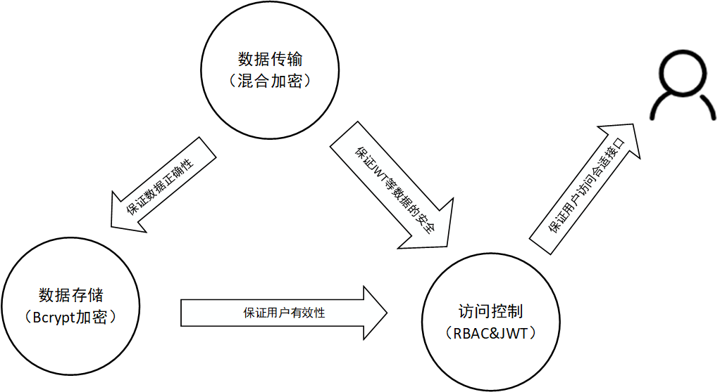
创新之处
三大角度的安全策略相互配合，共同搭建系统保护罩
Notes:
访问控制——RBAC权限管理模型结合JWT技术
RBAC：用户与角色关联，角色与权限关联。实现了用户、角色与权限的解耦，可对用户的权限进行动态管理。
JWT：服务器颁发Token给已认证的用户，Token是经过签名的用户权限信息，保证了信息的不可篡改性；用户使用附带Token的请求访问后端接口，实现了用户授权信息的无状态性，降低服务器遭受单点攻击的风险。且安全传输策略保证了JWT的不可窃取，进一步提高了系统的安全性。
数据传输——SM2和SM4混合加密
混合加密方式：采用混合加密方式，综合利用了2种加密方式的优点。客户端使用服务端的SM2公钥对SM4密钥进行加密，“密钥密文”传输至服务端后使用SM2私钥对“密钥密文”进行解密得到SM4密钥，然后双方使用对称密钥进行加密通信。这样，既使用了非对称密钥加密保证了传输密钥的安全性，又使用对称密钥加密方式保证了加密传输的效率。
数据存储——Bcrypt算法保存账户信息
通过分析对称加密和单向Hash加密的弊端后，采用“加盐慢哈希算法”——Bcrypt算法来对账户密码进行加密存储。
我们采用Java语言中的Java.security.SecureRandom类来生成Salt值，它相较于普通的random()函数具有更强的随机性和安全性，这使得Bcrypt算法可以有效抵御“彩虹表攻击”。
我们测试出合适的SaltRounds值，使得算法可以有效抵御暴力破解攻击。

Slide 29
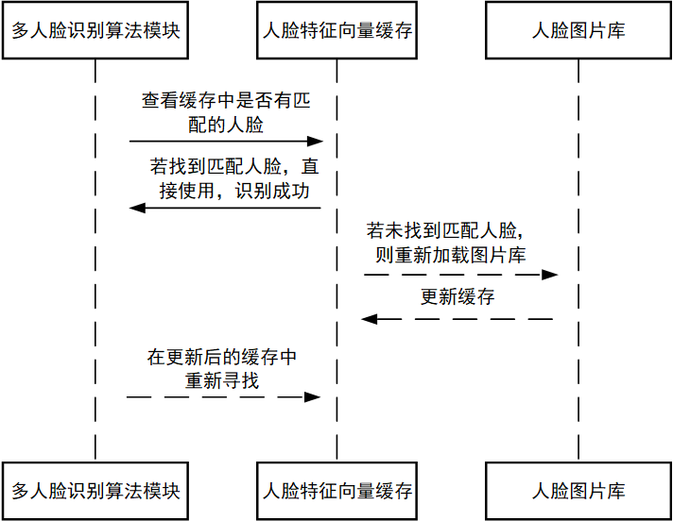
创新之处
人脸特征向量缓存机制
受计算机通信中的缓存机制启发，设计了缓存机制

Slide 30
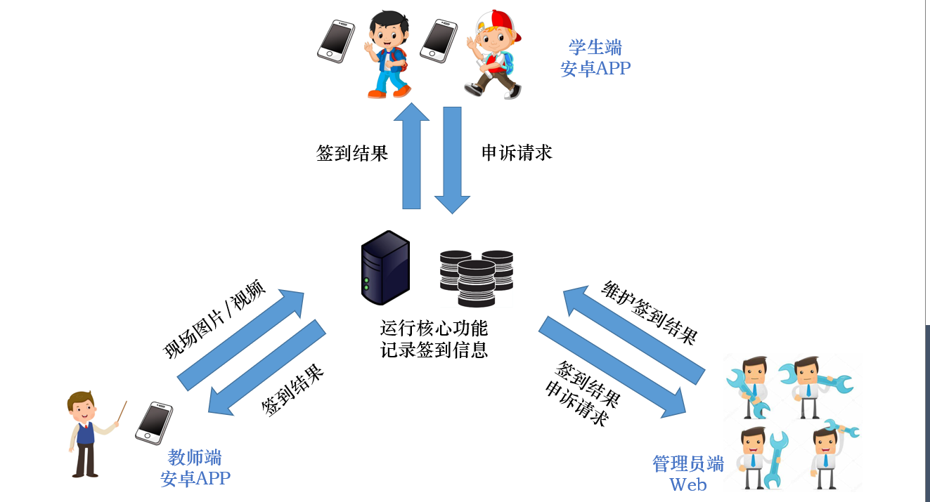
创新之处
用户友好——多端适配
我们的系统针对三种用户群体针对性设计了客户端，以提供最佳的使用体验。

Slide 31

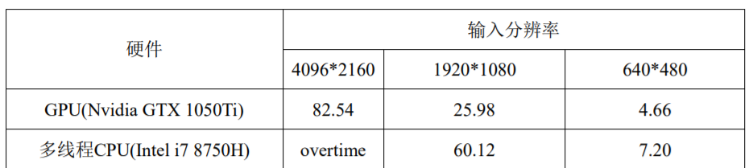
创新之处
使用高性能GPU加速运算
人脸识别功能的核心代码基于PyTorch框架。使用CUDA Toolkit将网络部署到GPU上进行运算，可以显著加快算法运行的速度。同时，PyTorch框架具有优秀的可移植性，甚至可以在代码无改动的情况下将其部署到不同的GPU上。
Notes:
使用GPU多线程

Slide 32
PART 05
未来展望

Slide 33
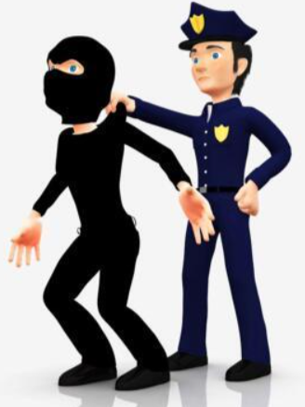

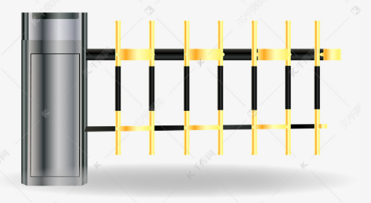
未来展望
多人脸识别和多维度的安全策略
① 应用在暴乱、群体犯罪等事件中进行多人脸识别，从而迅速锁定罪犯身份
② 部署在学校、小区等地，辅助设置的门禁系统，精确识别进出者的身份，预防犯罪
Notes:
我们的系统的核心技术是多人脸识别和多维度的安全策略，所以拥有很强的拓展性。除了课堂签到、会议签到等基本应用场景，还可以对网络进行经过简单的改进，应用在如下场景：
① 部署在高清摄像头中，结合公安部门的数据库，在暴乱、群体犯罪等事件中进行多人脸识别，从而迅速锁定罪犯身份。我们的系统采用了多种安全策略，所以在锁定罪犯的过程中还能免受网络攻击，较普通监控来说更能保证高级别安全性。
② 将高分辨摄像头部署到指定区域的入口处（如学校、小区等），连接人脸识别的服务器，辅助设置的门禁系统，精确识别进出者的身份。在发现陌生人闯入时第一时间报警，确保群众的生命和财产安全。

Slide 34
感谢观看
恳请各位评委老师批评指正

